Slide 1


Brasília, 6 de agosto de 2020
AUDIÊNCIA PÚBLICA
Req. 64/2020
Comissão Temporária COVID/19

Slide 2



SAÚDE INDÍGENA

Slide 3
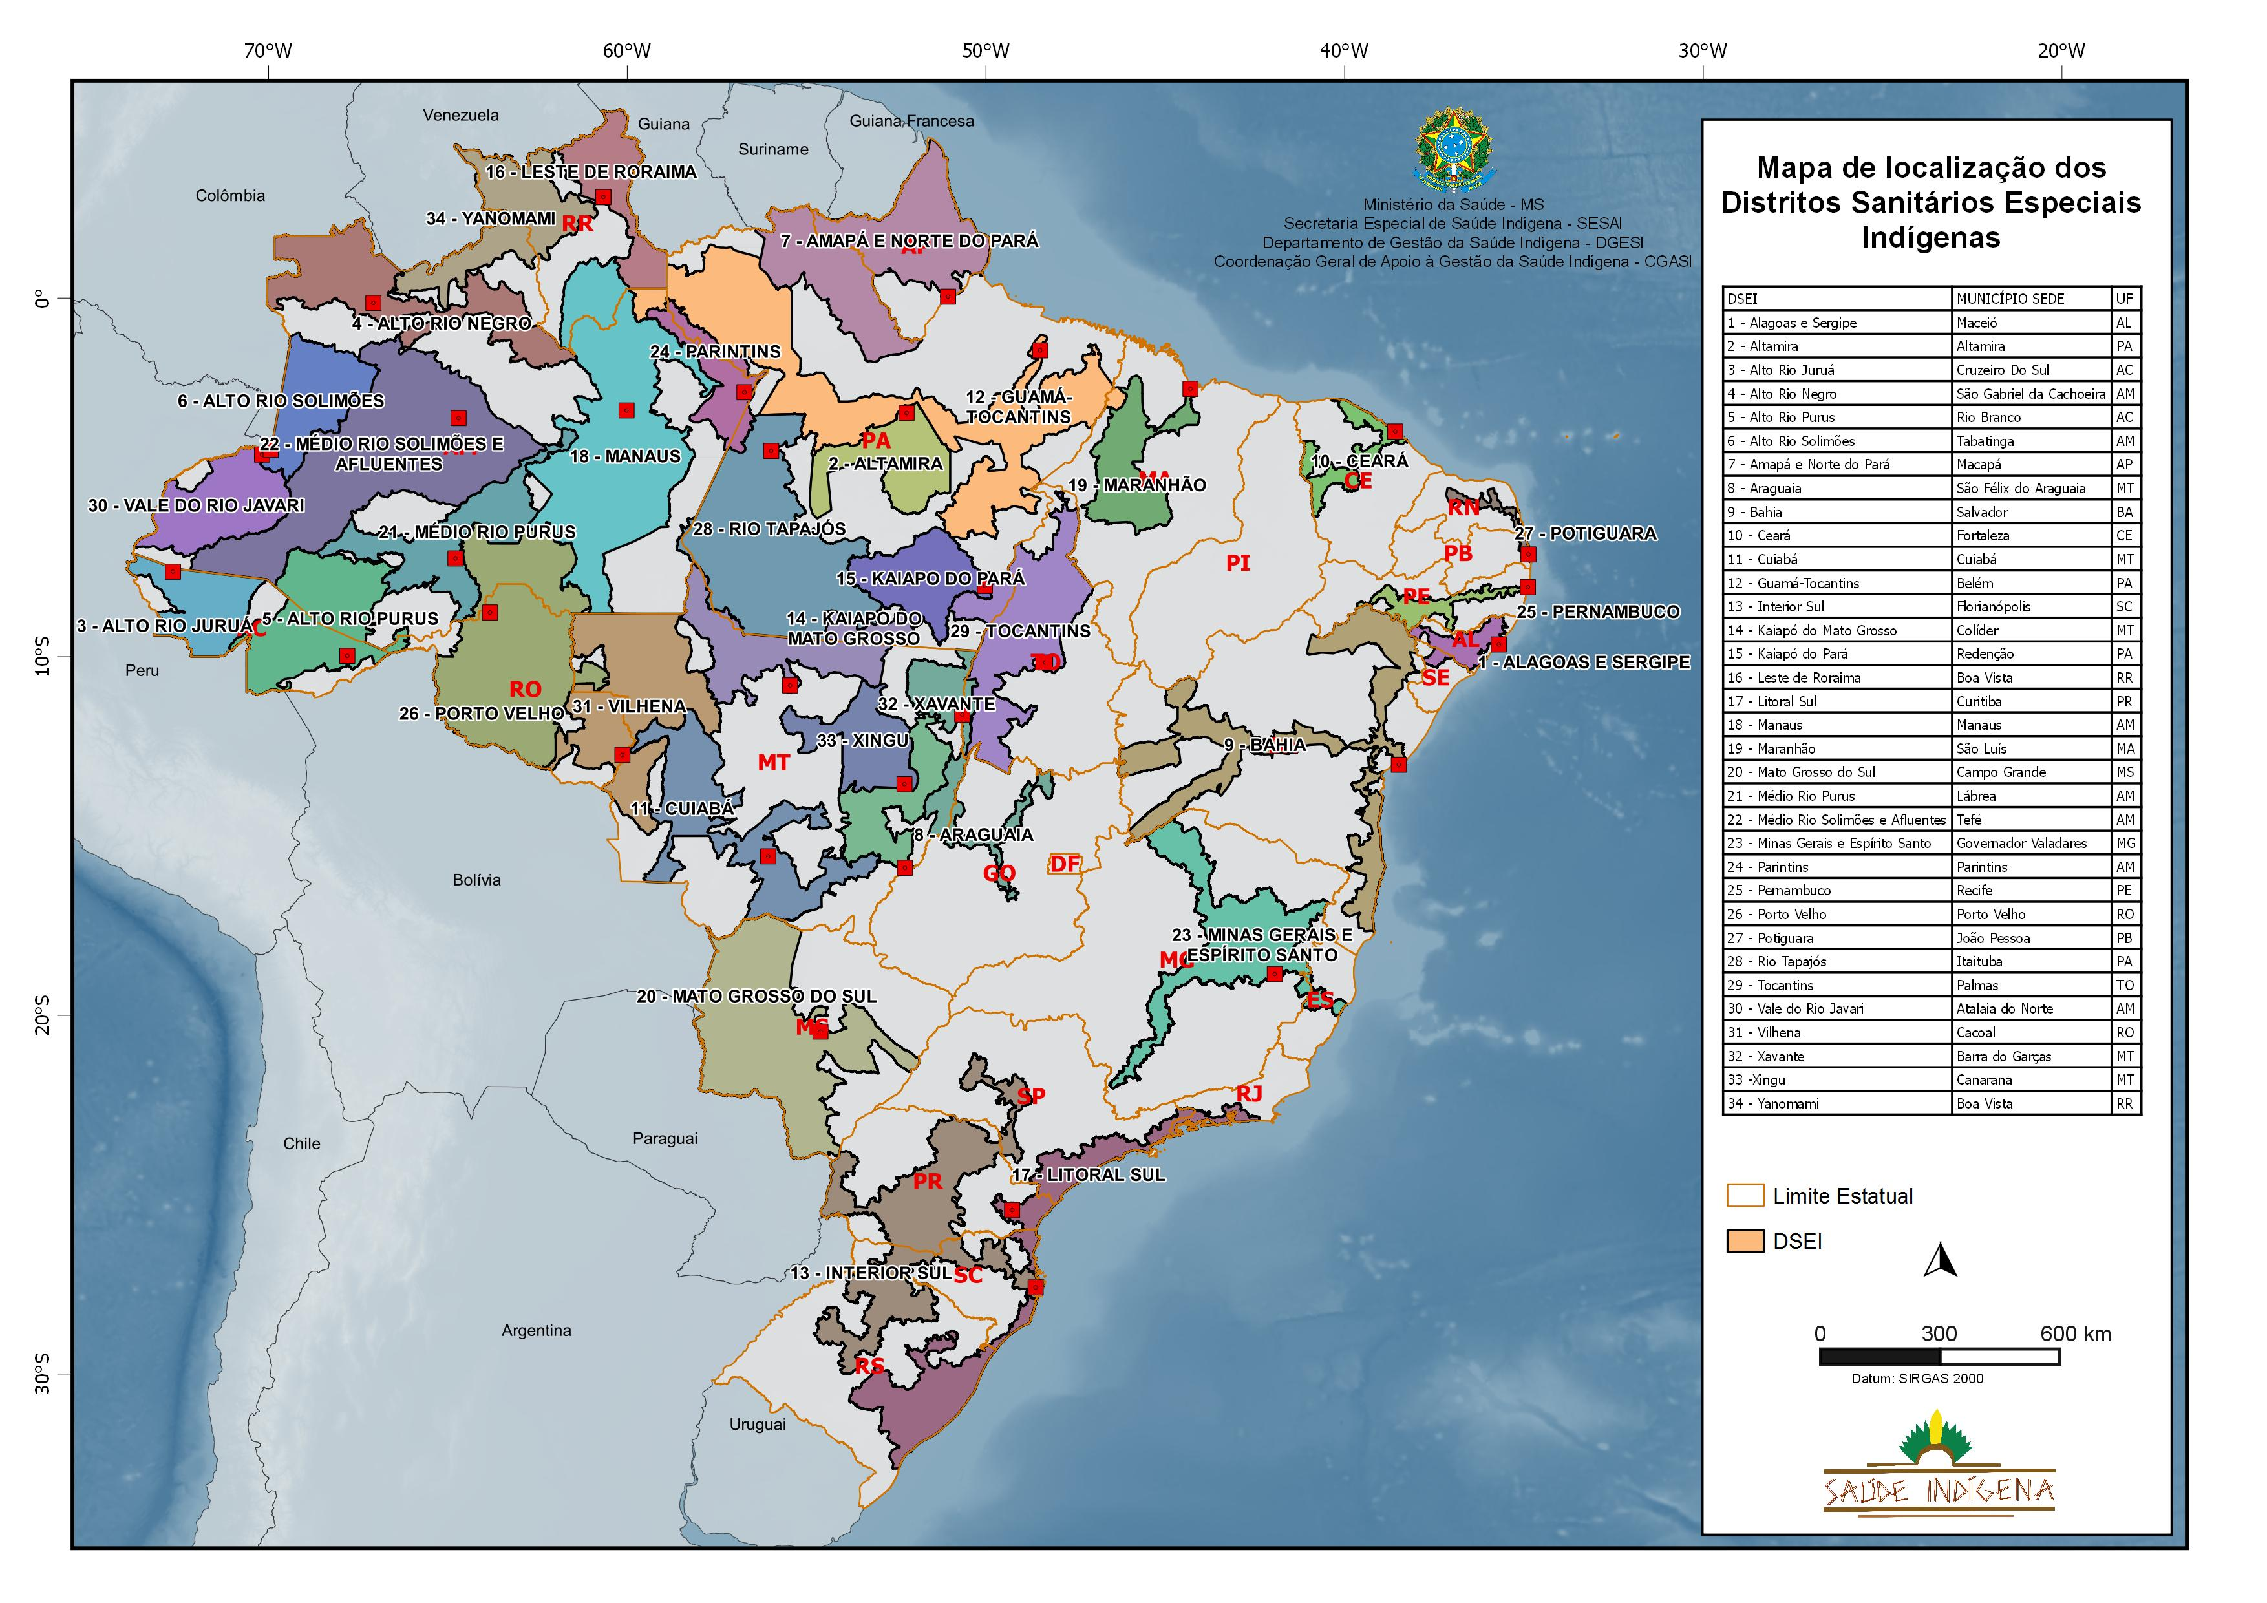


SECRETARIA ESPECIAL DE SAÚDE INDÍGENA - SESAI

Slide 4
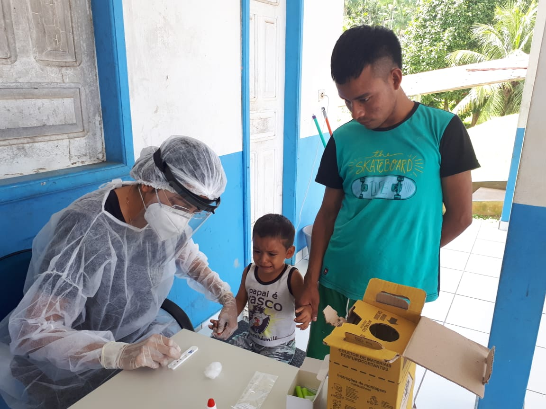
SECRETARIA ESPECIAL DE SAÚDE INDÍGENA EM NÚMEROS
755.898 indígenas
6.106 aldeias
305 Povos Indígenas
274 línguas indígenas
34 Distritos Sanitários Especiais Indígenas (DSEI)
363 Polos Bases, 69 Casa de Saúde Indígena (CASAI)
1.199 Unidade Básica de Saúde Indígena (UBSI)
950.122 km² de área de abrangência dos DSEI
14.200 trabalhadores
800 Equipes Multidisciplinares de Saúde Indígena (EMSI)

Slide 5
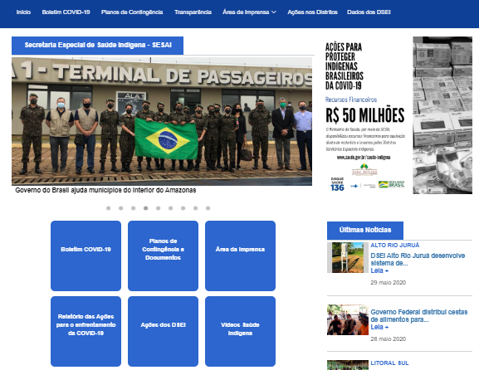
DOCUMENTOS E INFORMAÇÕES
Todos as informações, documentos, boletins e informativos se encontram no Portal da SESAI e detalhados no Portal de Monitoramento do Coronavírus.
Portal da SESAI: https://www.saude.gov.br/saude-indigena
Portal de Monitoramento do Coronavírus: http://saudeindigena.saude.gov.br

Slide 6
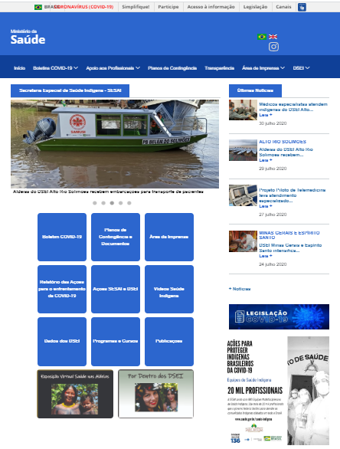
DOCUMENTOS E INFORMAÇÕES
Informações, documentos, boletins e informes epidemiológicos, informativos, vídeos institucionais disponíveis em:
Portal da SESAI: http://www.saude.gov.br/saude-indigena
Portal de Monitoramento da COVID-19: http://saudeindigena.saude.gov.br

Slide 7
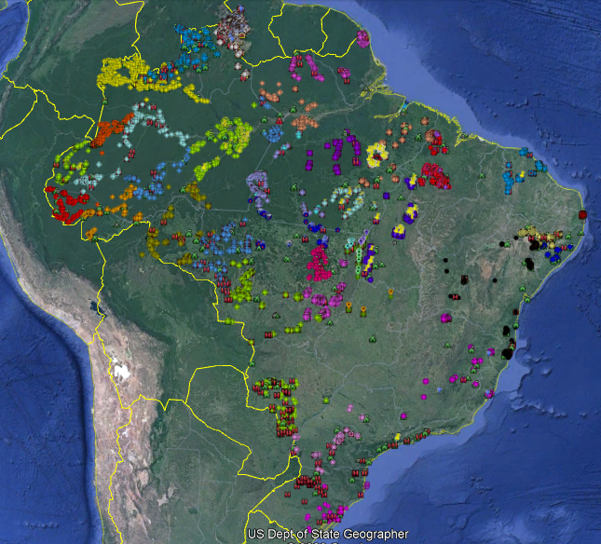
SECRETARIA ESPECIAL DE SAÚDE INDÍGENA - SESAI

Slide 8
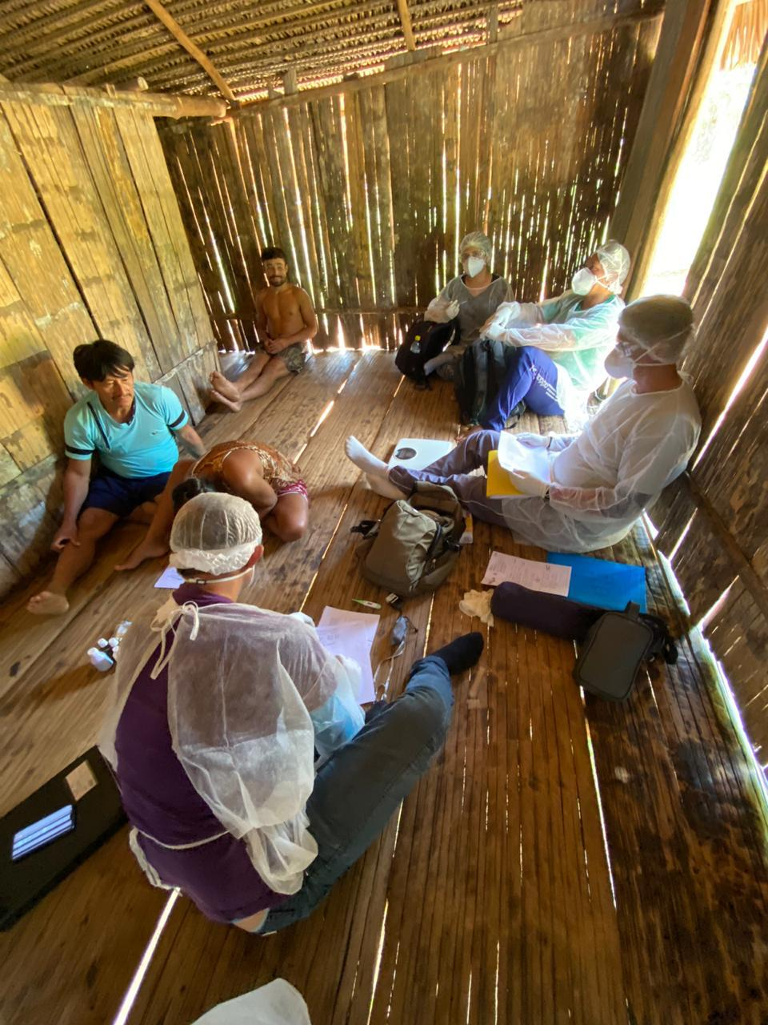
LEGISLAÇÃO
Lei nº 8.080, de 19 de setembro de 1990, modificada pela Lei nº 9.836, de 23 de setembro de 1999.
Decreto nº 3.156, de 27 de agosto de 1999.
Portaria nº 70/2004, constante da Portaria de Consolidação nº 2, de 28 set 2017.
Portaria nº 254, de 31 de janeiro de 2002, Política Nacional de Atenção à Saúde dos Povos Indígenas.

Slide 9
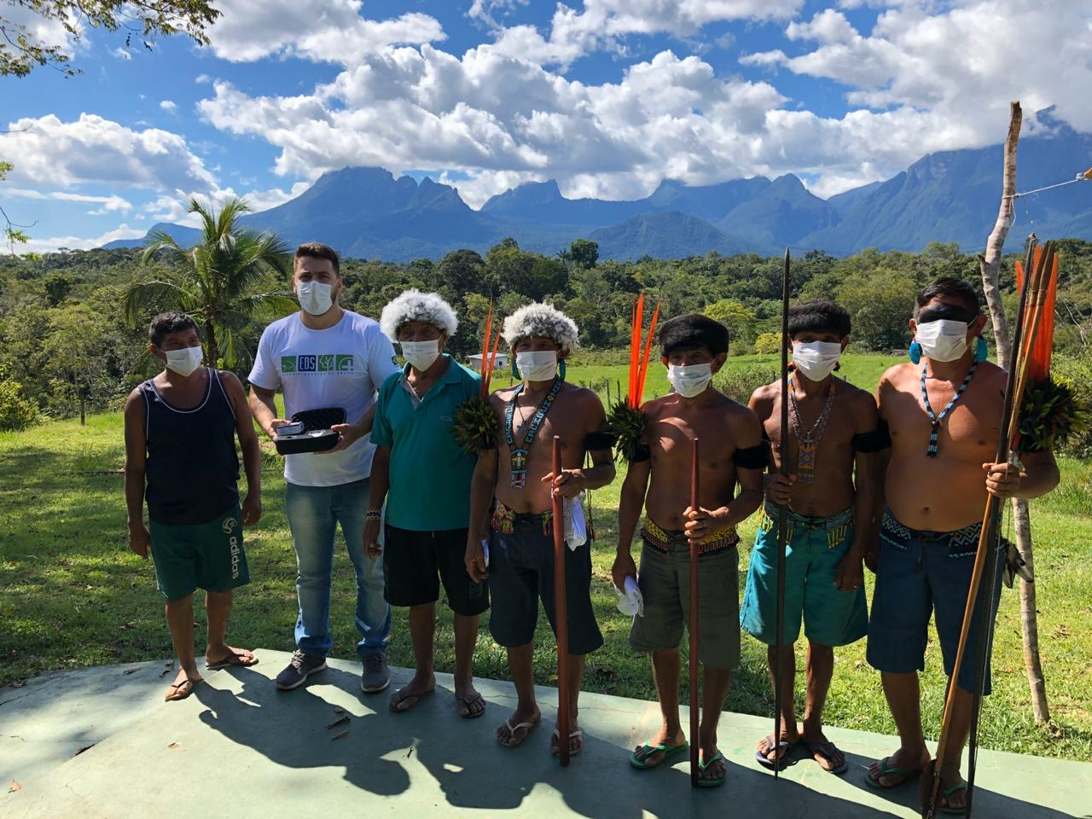
LEGISLAÇÃO - DESTAQUES
O Subsistema de Saúde Indígena terá como base os Distritos Sanitários Especiais Indígenas cujas delimitações geográficas contemplam aspectos demográficos e etno-culturais, estando sob responsabilidade do gestor federal.
A estrutura do Distrito Sanitário Especial Indígena fica composta pelos Postos de Saúde situados dentro das aldeias indígenas.
Os Distritos Sanitários Especiais Indígenas devem contar com uma rede interiorizada de serviços de atenção básica organizada de forma hierarquizada e articulada com a rede de serviços do Sistema Único de Saúde para garantir a assistência de média e alta complexidade.
O SUS servirá de retaguarda e referência ao Subsistema de Atenção à Saúde Indígena.

Slide 10
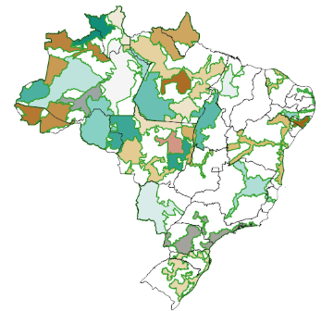
DOCUMENTAÇÃO PARA ENFRENTAMENTO DA COVID-19
Em 28 de janeiro de 2020, mesmo antes da declaração de emergência de saúde pública de importância internacional decorrente do novo coronavírus e da declaração da OMS, a SESAI vem emitindo portarias, informes técnicos, relatórios, recomendações, protocolos de manejos clínicos, boletins epidemiológicos, protocolos para ações das equipes multidisciplinares de Saúde Indígena (EMSI) e equipes das CASAI dos Distritos Sanitários Especiais Indígenas, Plano de Contingência Nacional e Distritais para Infecção Humana pelo novo Coronavírus em Povos Indígenas.
www.saudeindigena.saude.gov.br

Slide 11
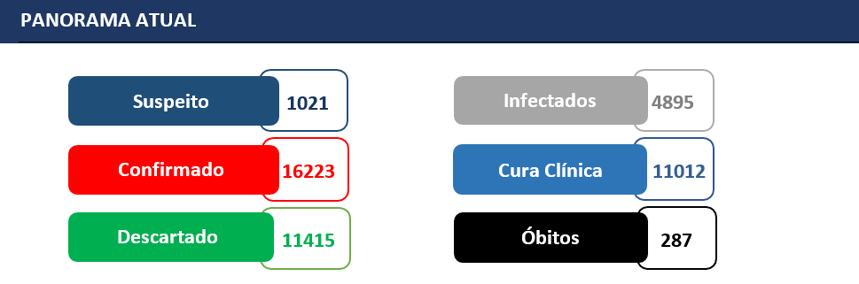
BOLETIM EPIDEMIOLÓGICO
SESAI - Última atualização: 03 de agosto

Slide 12
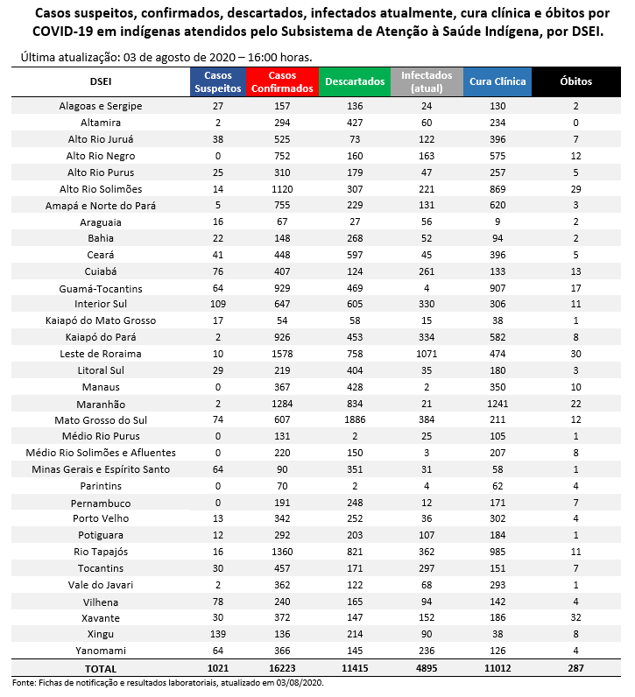
BOLETIM EPIDEMIOLÓGICO

Slide 13
INFORME EPIDEMIOLÓGICO
Distribuição de todos os casos segundo data do início dos sintomas, SASISUS, até a SE 30 (25/07/2020).
Fonte: SESAI/MS. Dados atualizados em 27/07/2020, sujeitos a revisões.

Slide 14
INFORME EPIDEMIOLÓGICO
Número de casos e óbitos, incidência, mortalidade e letalidade por COVID-19 em indígenas assistidos pelo SASISUS, por DSEI, até a SE 30 (25/07/2020).

Slide 15
INFORME EPIDEMIOLÓGICO
Número de casos e óbitos, incidência, mortalidade e letalidade por COVID-19 em indígenas assistidos pelo SASISUS, por DSEI, até a SE 30 (25/07/2020). Cont.
Fonte: SESAI/MS. Dados atualizados em 27/07/2020, sujeitos a revisões.

Slide 16
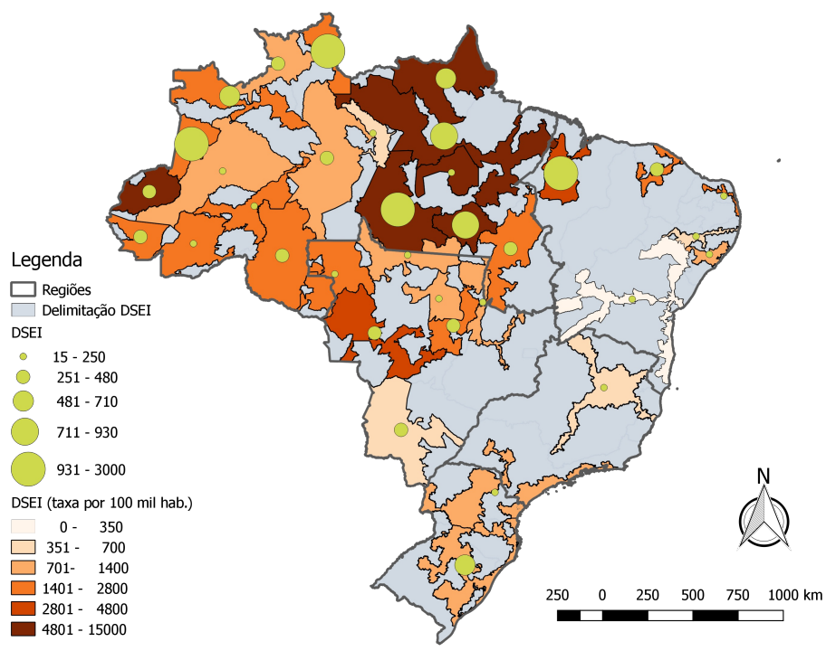
INFORME EPIDEMIOLÓGICO
Mapa do coeficiente de incidência da COVID-19 em indígenas assistidos pelo SASISUS, por DSEI, até 25/07/2020.
Fonte: SESAI/MS. Dados atualizados em 27/07/2020, sujeitos a revisões.

Slide 17
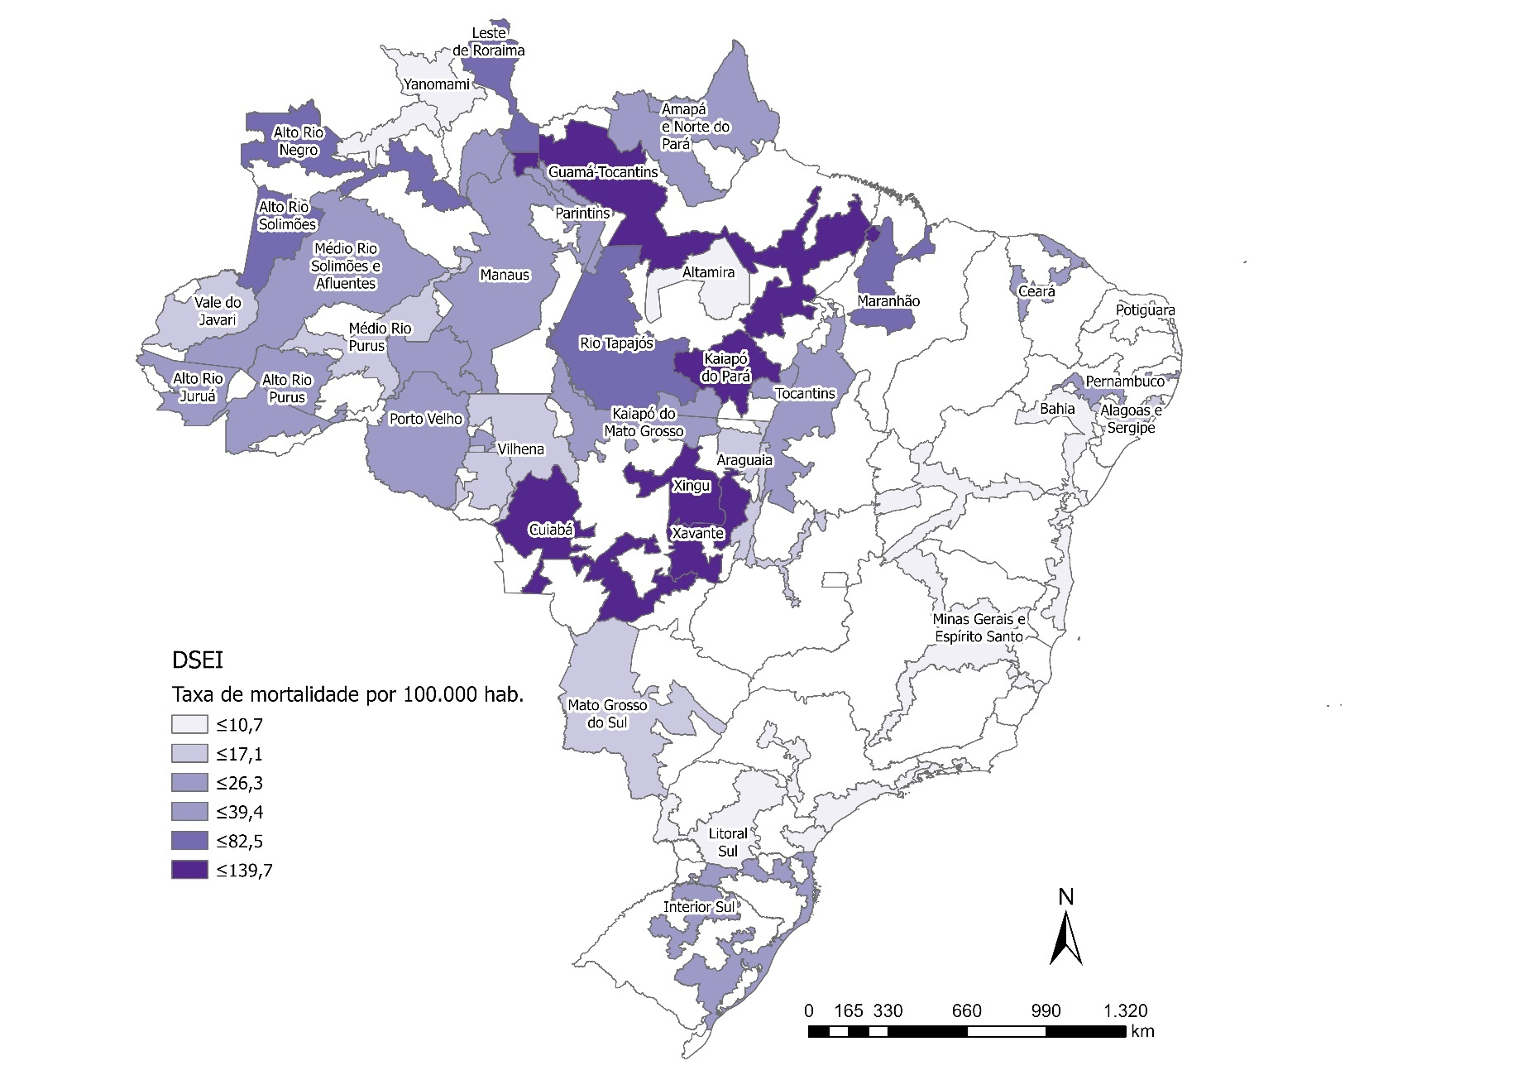
INFORME EPIDEMIOLÓGICO
Mapa do coeficiente de mortalidade (por 100 mil) por COVID-19 em indígenas assistidos pelo SASISUS, por DSEI, até a SE 30 (25/07/2020).
Fonte: SESAI/MS. Dados atualizados em 27/07/2020, sujeitos a revisões.

Slide 18
INFORME EPIDEMIOLÓGICO
Distribuição de casos e taxa de incidência (100.000 hab.) por COVID-19, por grupo etário, da população indígena atendida pelo SASISUS, até SE 30 (25/07/2020).
Fonte: SESAI/MS. Dados atualizados em 27/07/2020, sujeitos a revisões.

Slide 19
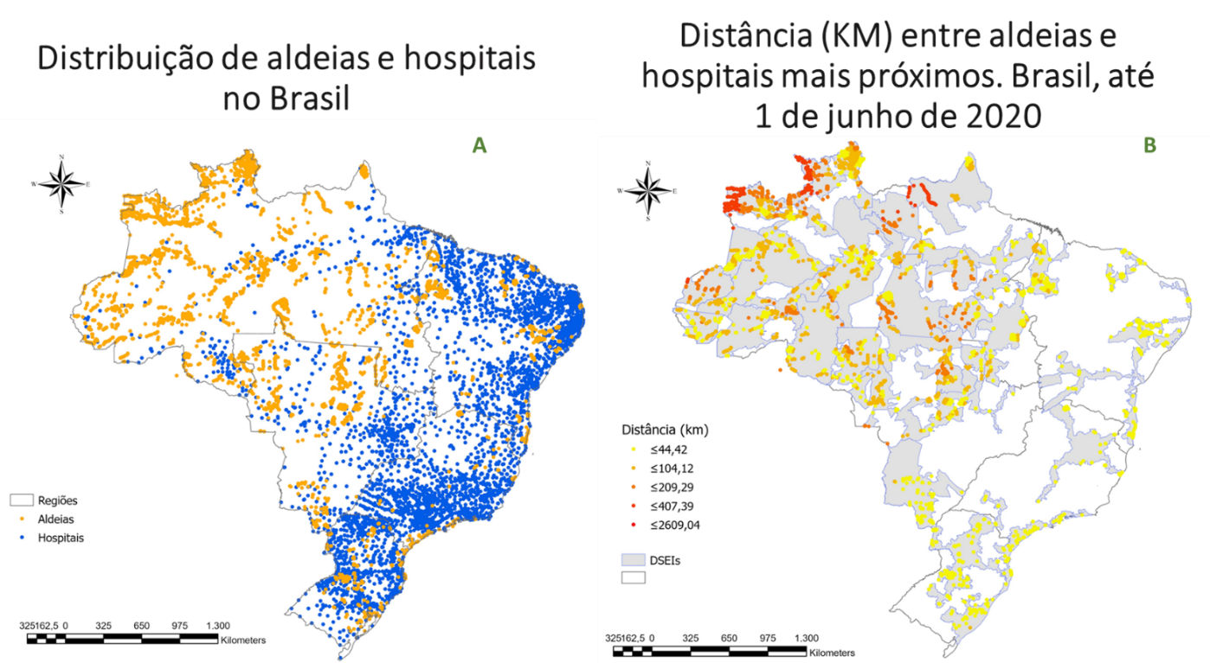
INFORME EPIDEMIOLÓGICO
Distribuição de aldeias e hospitais (A). Distância (km) entre as aldeias e hospitais mais próximos (B). Brasil.
Fonte: SESAI/MS e Painel Coronavírus: www.covid.saude.gov.br

Slide 20


AÇÕES DE ENFRENTAMENTO DA COVID-19
Manutenção das ações das Equipes Multidisciplinares de Saúde Indígena.
Estruturação do Comitê de Crise Nacional, Central e Distritais, valorizando assim o controle social.
Estratégias de Educação, Comunicação e Informação.
Disponibilização de recursos para que os DSEI realizem compras de insumos, equipamentos, testes e EPI, com divulgação no portal SESAI/Transparência.
Interlocução com estados e municípios para aprimoramento e agilização do atendimento de média e alta complexidade.

Slide 21
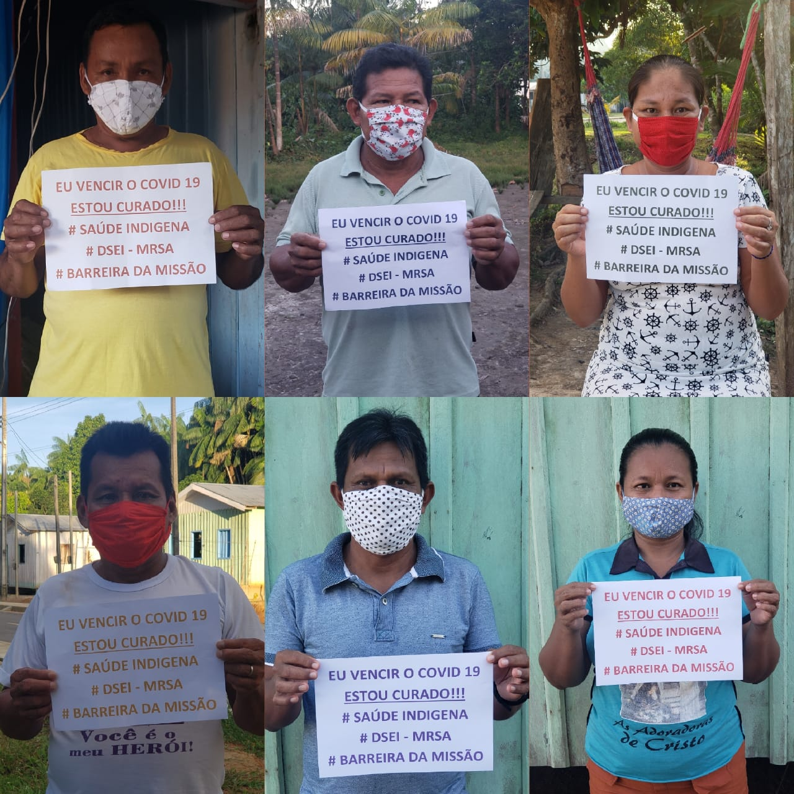
AÇÕES DE ENFRENTAMENTO DA COVID-19
Interlocução com estados e municípios para uso do Incentivo de Atenção Básica à Saúde Indígena (IAB-PI).
Habilitação de estabelecimento de saúde por meio do Incentivo de Atenção Especializada aos Povos Indígenas (IAE-PI) via SAES.
Autorização de contratação de horas voo extras e UTI aérea.
Ações de vigilância alimentar em parceria com outros órgãos.
Interlocução com instituições não governamentais.
Criação das Equipes de Resposta Rápida.
Vacinação contra Influenza para a População Indígena.
Emissão de Boletins e Informes Epidemiológicos.

Slide 22
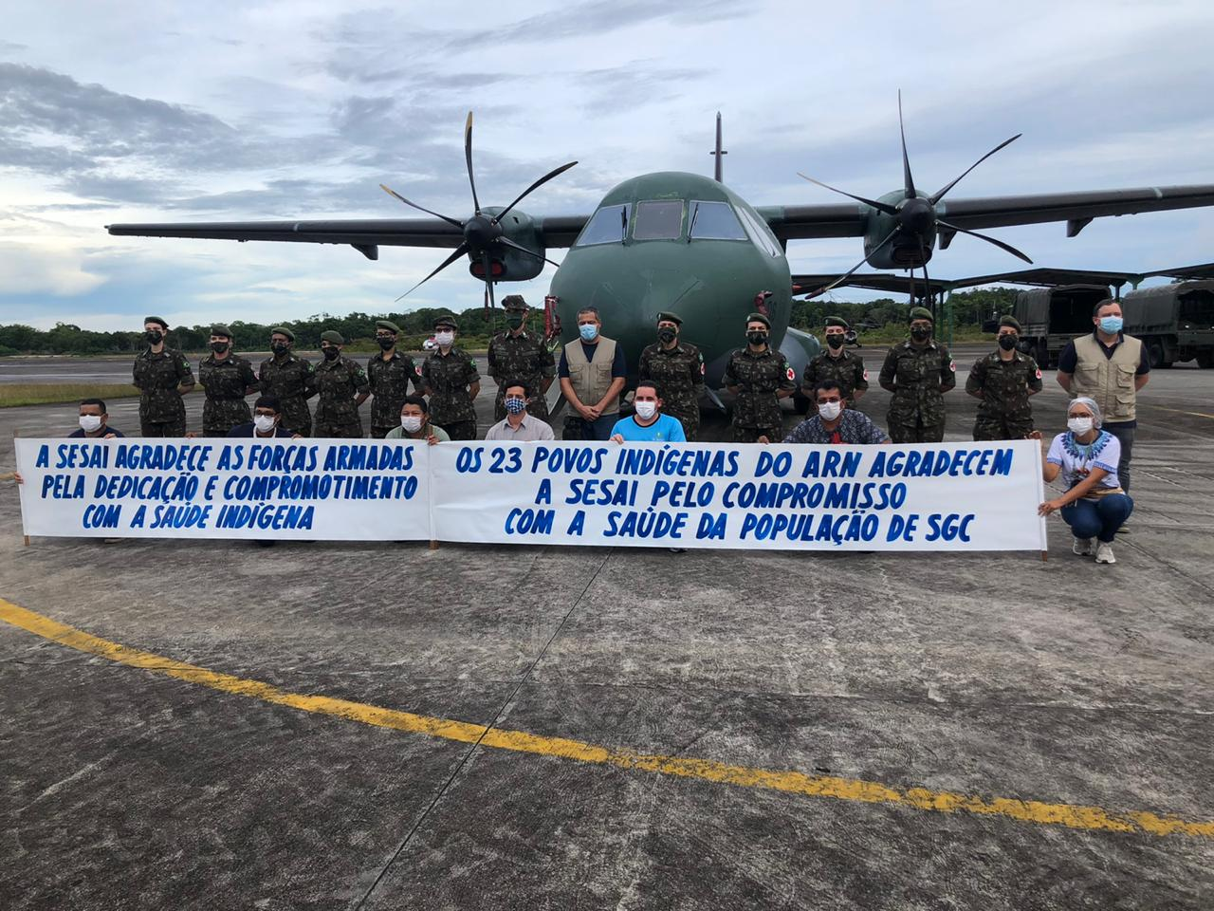
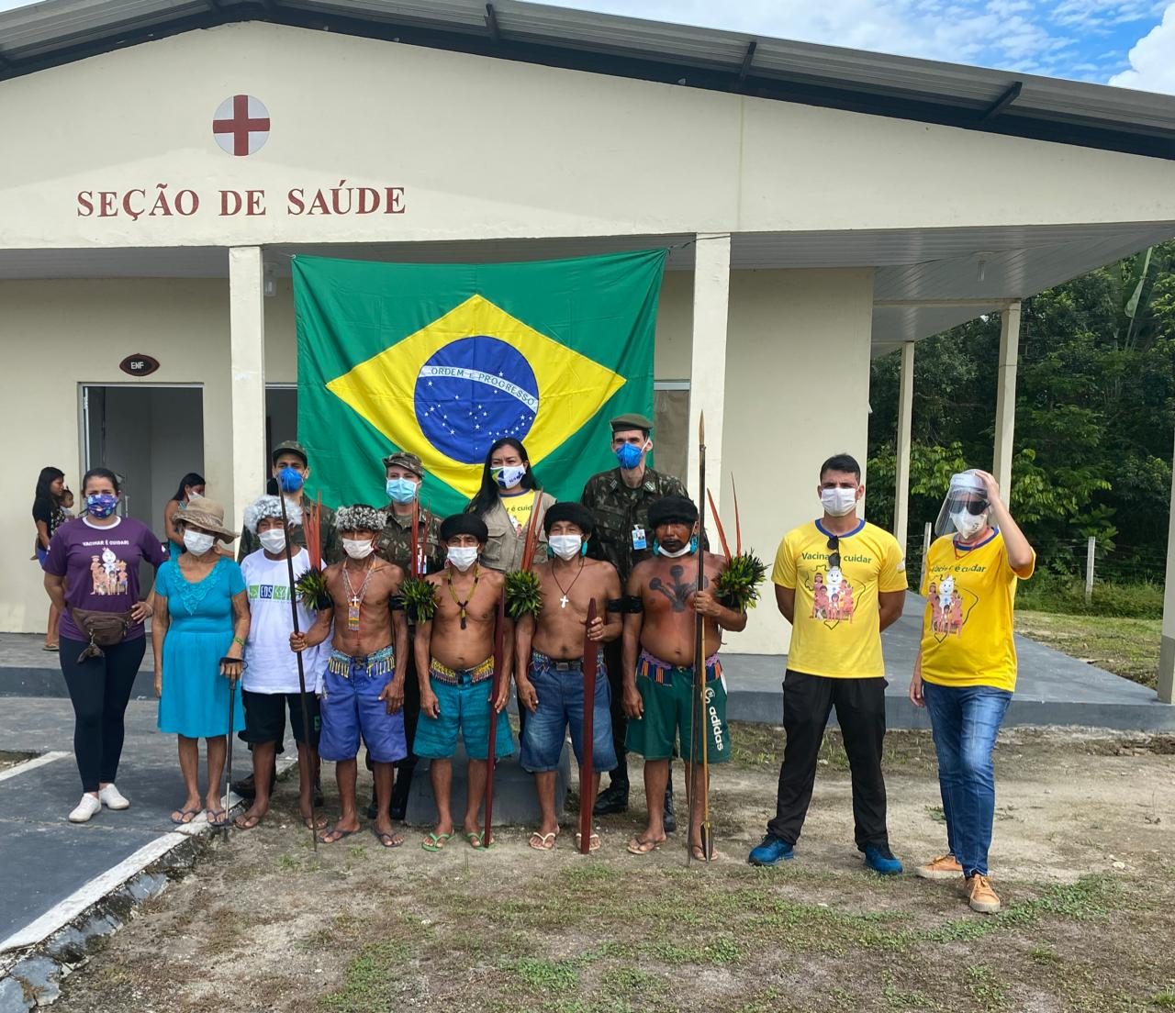
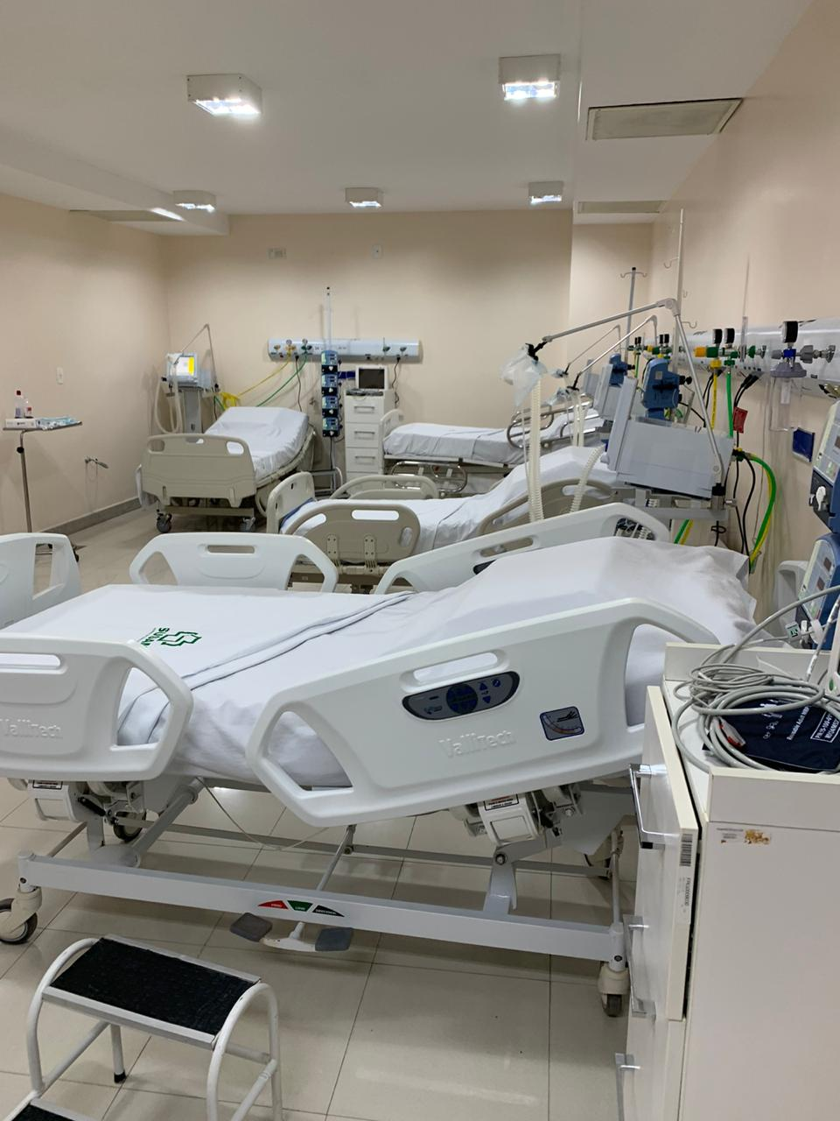
AÇÕES DE ENFRENTAMENTO DA COVID-19
Criação das Unidades de Atenção Primária Indígena (UAPI)
Alas indígenas em hospitais de Manaus-AM e Macapá-AP
Alas indígenas em Hospitais do Amazonas, do Pará, Mato Grosso, Mato Grosso do Sul e Roraima
Missões conjuntas com Ministério da Defesa para envio de equipamentos, insumos e apoio de pessoal para atendimento a comunidades no Amazonas, Amapá, Roraima, Mato Grosso e Mato Grosso do Sul

Slide 23
ORÇAMENTO APLICADO PARA ENFRENTAMENTO DA COVID-19
Custeio dos DSEI para enfrentamento da COVID-19
Aquisição de EPI, produtos/materiais de limpeza e outros insumos necessários, em caráter complementar.
Total Disponibilizado – R$ 20.170.786
TED Ministério da Defesa
Apoio logístico e ampliação do atendimento
aos povos indígenas.
Total Disponibilizado - R$ 15.388.183
Equipe de Resposta Rápida
Contratação de profissionais para enfrentamento da COVID-19 (1 médico, 2 enfermeiros e 4 técnicos de enfermagem para cada DSEI).
Total Disponibilizado – R$ 15.564.116
Contratações Extras de Profissionais de Saúde
Contratações de profissionais além dos disponibilizados na equipe de resposta rápida para enfrentamento da COVID-19.
Disponibilizados – R$ 1.084.334
Total de Orçamento Investido
R$ 52.207.419

Slide 24

